Slide 1
Git Tutorial
信息技术中心丨陈方日

Slide 2

01
Git介绍及对比
02
Git基础操作
03
Git 进阶操作
04
Git flow & Gitlab

Slide 3
Git介绍及对比
Git的诞生
Git VS other VCS
Git client (开发工具/git-windows-client & egit)
Git介绍及对比
Working Directory & repository
Git configration
Notes:
2. 1> 集中式 VS 分布式 (作为开源项目，就是要去中心化，没有中央的、权威的代码库，这样才能让真正好的版本发展起来，SVN 显然无法满足这个需求。) 2> 增量存储 VS 快照 3> SVN分支 VS git分支 4> 全局版本 VS 全球版本 5> GIT的内容存储使用的是SHA-1哈希算法

Slide 4
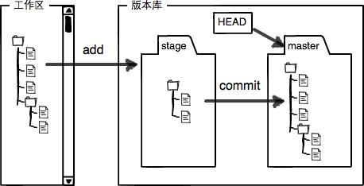
Git介绍及对比
Working Directory & repository

Slide 5
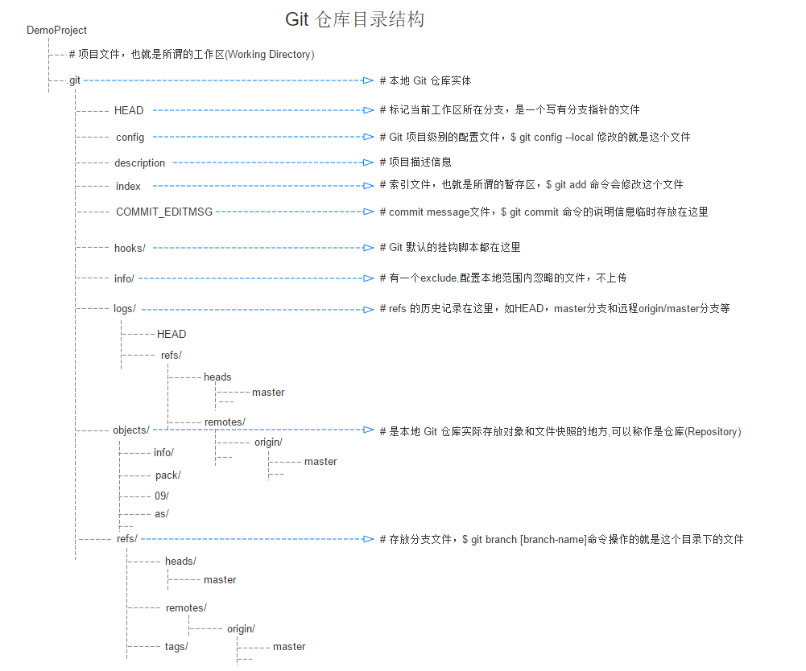
Git介绍及对比

Slide 6
Git介绍及对比
Git configration
$ git config --global user.name <username>
$ git config --global user.email <mailaddress> 设定 用户名/电子邮件地址
$ git config --global color.ui auto 输出彩色
$ git config --global alias.<aliasname> <commandname> 设定命令的别名
$ echo <filename> >> .gitignore 把不需要用的文件归类到非管理对象
$ git config --global --list 显示设定清单 git config -l ~/.gitconfig

Slide 7
Git基础操作
帮助
状态
Hello Git
分支
# 查找可用命令
$ git help
# 查找所有可用命令
$ git help -a
# 在文档中查找特定的命令
# git help <命令>
$ git help add
$ git help commit
$ git help init
# 显示所有提交
$ git log
# 显示某几条提交信息
$ $ git log --graph --oneline -4
# 仅显示合并提交
$ git log --merges
# 显示分支，为跟踪文件，更改和其他不同
$ git status
$ git init
$ git clone http://xx.git
$ git add A.java
$ git commit -m "commit”
$ git checkout bName 切换分支
$ git pull origin master
$ git push origin master
$ git branch 显示本地分支
$ git branch -a 查看所有的分支
$ git branch -D develop 删除本地分支
$ git checkout -b dev 建立新的本地分支dev
$ git branch -m oldBh newBh
$ git merge 分支 合并

Slide 8
Git进阶操作
git diff -- 比较工作区和暂存区之间不同
git diff HEAD(master) -- 比较工作区和HEAD之间差异
git diff --cached(HEAD) -- 比较暂存区和HEAD之间的差异
git difftool调用图形化差异比较工具
git merge --no-ff分支合并 with none fast foward & difference
git mergetool图形化冲突解决
内建的图形化 git：gitk
git log --graph --pretty=oneline --abbrev-commit
git rebase reset revert 操作
git soft mixed hard 区别：
git reset --soft :取消了commit
git reset --mixed（默认） :取消了commit ，取消了add
git reset --hard :取消了commit ，取消了add，取消源文件修改
git stash

Slide 9
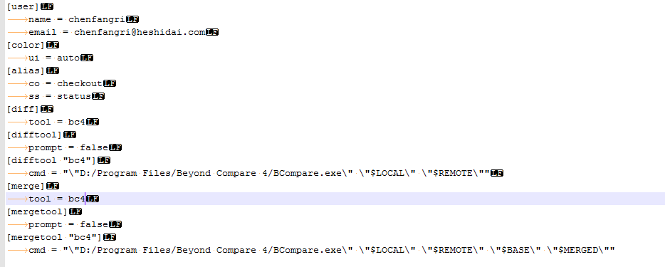
Git进阶操作
请在此输入您的文本。

Slide 10
01
03
Git flow
Jenkens
02
GitLab

Slide 11

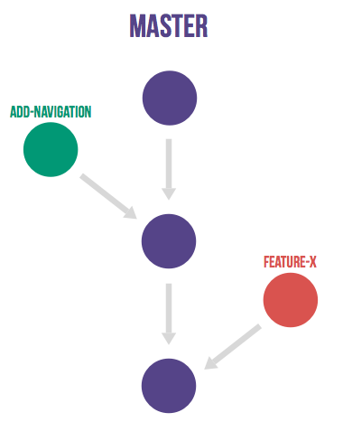
Git flow & Gitlab

Slide 12
Thank you !

